Slide 1
Мастер-класс «Работа в малой группе при изучении темы Лишайники – удивительные организмы»
Подготовила:
Учитель биологии МБОУ СОШ 13
Копейкина Светлана Александровна

Slide 2
Цель: представить эффективную модель обучения учащихся при работе в малых группах.
Принцип деятельностного подхода в обучении
Акцент на обучение через практику
Идеи педагогики сотрудничества
Развитие самостоятельности учащихся
Развитие навыков работы с текстом.

Slide 3
Правила работы в группе:
Распределите роли в группе: организатор, секретарь, спикер, хранитель времени.
Познакомьтесь с заданием.
Распределите работу между всеми участниками в группе.
Работать должен каждый.
Говорить нужно по очереди.
Нужно уметь договариваться. Свое несогласие высказывай вежливо.
Если не понял, переспроси.
Соблюдайте процедуру работы в группе (заданное время 10 минут).

Slide 4
Примерное распределение ролей в группе:
Организатор (лидер)- организует обсуждение и взаимопонимание, вовлекает всех в работу группы.
Секретарь – оформляет решение группы.
Помощник секретаря – записывает все предложения членов группы.
Спикер – представляет результаты работы группы.
Помощник спикера – следит за выполнением правил в группе.
Хранитель времени – следит за соблюдением регламента работы группы.
Каждый участник группы одновременно выступает в роли “ генератора идей”, “понимающего”, “критика”.

Slide 5
При подготовке учащихся к групповой работе необходимо решать следующие задачи
учить детей работать в группе по правилам;
принимать и удерживать заданную роль в течение групповой работы;
отрабатывать выполнение этапов работы над заданием;
развивать рефлексивные умения учащихся;
знакомить с разнообразными способами взаимодействия между участниками группы;
обучать эффективным приёмам работы над заданием;

Slide 6
Способы формирования групп:
по желанию участников
«случайная группа»
группа, сформированная лидером
группа, сформированная организатором

Slide 7
Этапы организации работы над заданием
А) Подготовка к выполнению задания:
постановка познавательной задачи;
Б) Групповая работа
знакомство с материалом, планирование работы в группе;
распределение заданий внутри группы;
индивидуальное выполнение задания;
обсуждение индивидуальных результатов работы в группе;
выбор и обсуждение общего решения;
подготовка к предъявлению результатов.
В) Представление результатов работы.
сообщение о результатах работы в группах

Slide 8
Рефлексия совместной работы
Что было хорошо, что получилось?
С какими трудностями встретились участники группы и как пытались их решить? Была ли работа в группе эффективной и почему?
Что делал каждый участник группы, как понимал свои цели и задачи при выполнении задания?
Что нового каждый участник узнал об организации работы над заданием?
Что необходимо учесть для повышения эффективности работы в будущем?

Slide 9
Планируемые результаты:
Личностные:
Готовность и способность обучающихся к саморазвитию и самообразованию.
Осознанное, уважительное и доброжелательное отношение к другому человеку, его мнению.
Освоение компетентностей в сфере организаторской деятельности, ценности продуктивной организации совместной деятельности, самореализации в группе

Slide 10
Планируемые результаты:
Метапредметные:
Регулятивные:
обучающийся сможет: ставить цель деятельности на основе определенной проблемы и существующих возможностей;
формулировать учебные задачи как шаги достижения поставленной цели деятельности;
определять необходимые действие(я) в соответствии с учебной и познавательной задачей и составлять алгоритм их выполнения;
обосновывать и осуществлять выбор наиболее эффективных способов решения учебных и познавательных задач;
определять потенциальные затруднения при решении учебной и познавательной задачи и находить средства для их устранения;

Slide 11
Планируемые результаты:
Метапредметные:
Познавательные:
выстраивать логическую цепочку, состоящую из ключевого слова и соподчиненных ему слов;
строить рассуждение от общих закономерностей к частным явлениям и от частных явлений к общим закономерностям
излагать полученную информацию, интерпретируя ее в контексте решаемой задачи;
определять логические связи между предметами и/или явлениями, обозначать данные логические связи с помощью знаков в схеме;
создавать абстрактный или реальный образ предмета и/или явления;
строить модель/схему на основе условий задачи и/или способа ее решения;
находить в тексте требуемую информацию (в соответствии с целями своей деятельности);
ориентироваться в содержании текста, понимать целостный смысл текста, структурировать текст;

Slide 12
Планируемые результаты:
Метапредметные:
Коммуникативные:
определять возможные роли в совместной деятельности;
играть определенную роль в совместной деятельности;
принимать позицию собеседника, понимая позицию другого, различать в его речи: мнение (точку зрения), доказательство (аргументы), факты; гипотезы, аксиомы, теории;
определять свои действия и действия партнера, которые способствовали или препятствовали продуктивной коммуникации;
строить позитивные отношения в процессе учебной и познавательной деятельности;
корректно и аргументированно отстаивать свою точку зрения, в дискуссии уметь выдвигать контраргументы, перефразировать свою мысль
договариваться о правилах и вопросах для обсуждения в соответствии с поставленной перед группой задачей;
организовывать учебное взаимодействие в группе (определять общие цели, распределять роли, договариваться друг с другом и т. д.);
соблюдать нормы публичной речи;
принимать решение в ходе диалога и согласовывать его с собеседником.

Slide 13
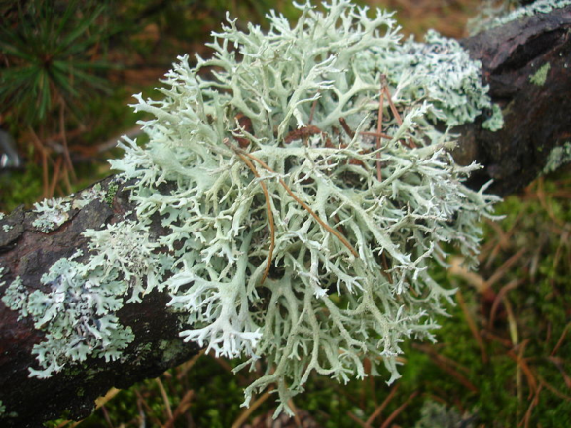
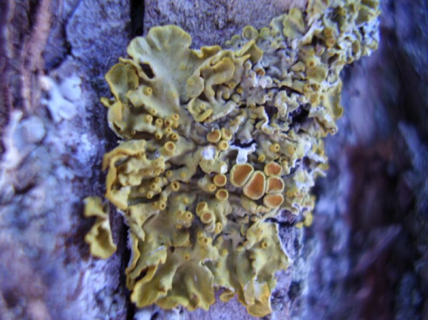
Планируемые результаты:
Предметные:
описывать биологические объекты;
выделять существенные признаки лишайников и процессов, характерных для них;
раскрывать роль лишайников в природе и жизни человека.

Slide 14
Критерии оценки:
Отметка «отлично» - задание выполнено полностью, работа представлена аудитории, ответы на вопросы даны.
Отметка «хорошо» - задание выполнено полностью, работа представлена аудитории, даны не все ответы на вопросы.
Отместка «удовлетворительно» - при выполнении задания допущены ошибки, представление работы не полное, ответы на вопросы не даны или даны не полностью.

Slide 15
СПАСИБО ЗА ВНИМАНИЕ.

Slide 16
Название слайда
120
1. Краткая характеристика
Description of the company’s sub contents
Description of the company’s sub contents
70
50
2. Краткая характеристика
Description of the company’s sub contents
Description of the company’s sub contents
30
2008
2009
2010
2011
Название графика

